Slide 1
«Здоровые дети в здоровой семье!»
Государственное бюджетное образовательное учреждение
города Москвы
средняя общеобразовательная школа № 1018
структурное подразделение по дошкольному образованию 2034
Выполнила воспитатель: Никитина М.Е.

Slide 2
Цель:
Повышать двигательную активность детей, укреплять здоровье.
Задачи:
-Вызвать у детей положительные эмоции, веселое настроение.
-Способствовать участию всех детей в развлекательной деятельности на прогулках.
-Воспитывать умение проявлять коллективизм, дружбу и взаимопомощь.

Slide 3
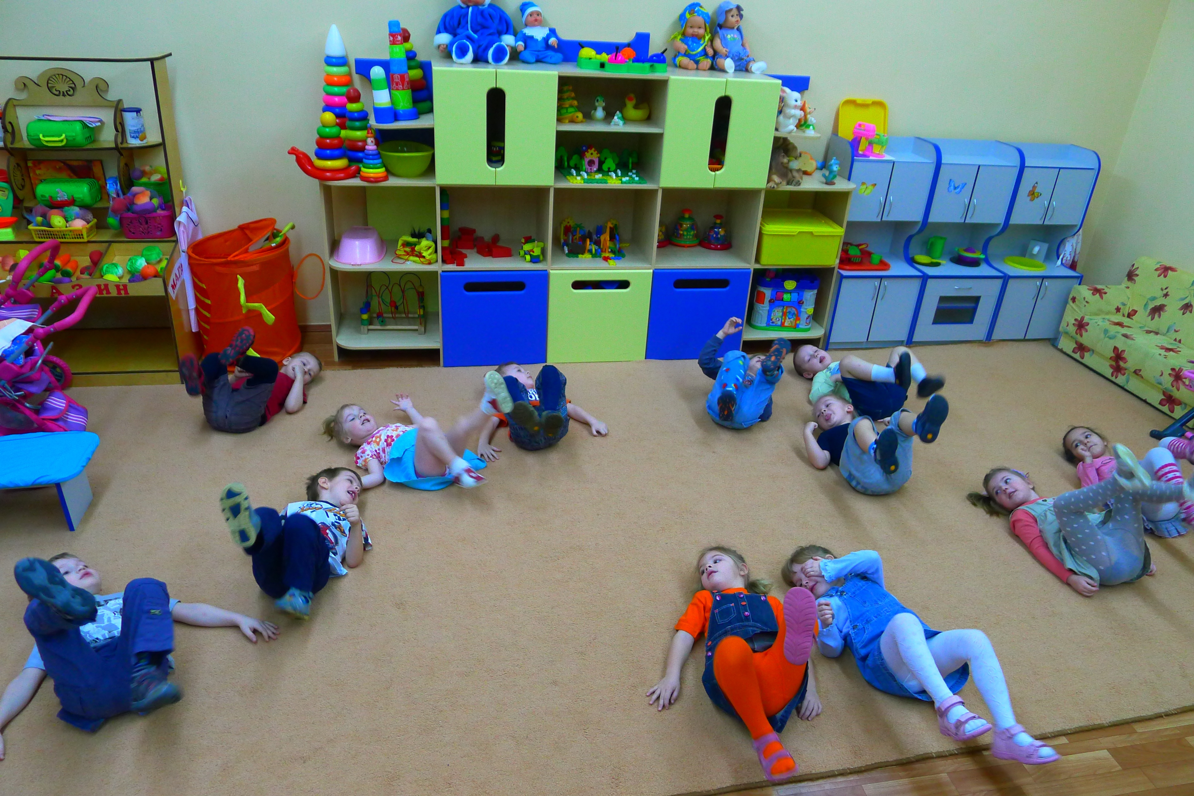
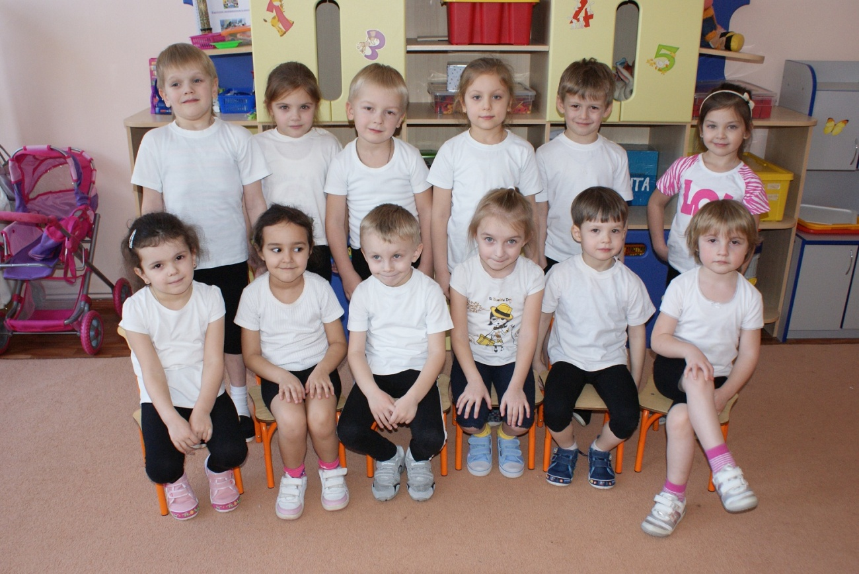
На зарядку становись!
Утренняя зарядка нам нужна, чтобы быть здоровыми навсегда!!!
«В здоровом теле, здоровый дух!»
Беседа с детьми о здоровом питании
Показ иллюстраций и чтение художественной литературы

Slide 4
Поговорки и пословицы о здоровье:
«Здоровье не купишь за деньги»
«Береги нос в большой мороз»
«Здоровье дороже золота»
«Кто не болел, тот здоровью цены не знает»
Чтобы быть здоровым надо соблюдать режимные моменты и 5 золотых правил:
1.Утренняя зарядка
2.Правильное питание
3.Спорт,плавание и тренировки
4.Свежий воздух, прогулки
5.Сон

Slide 5
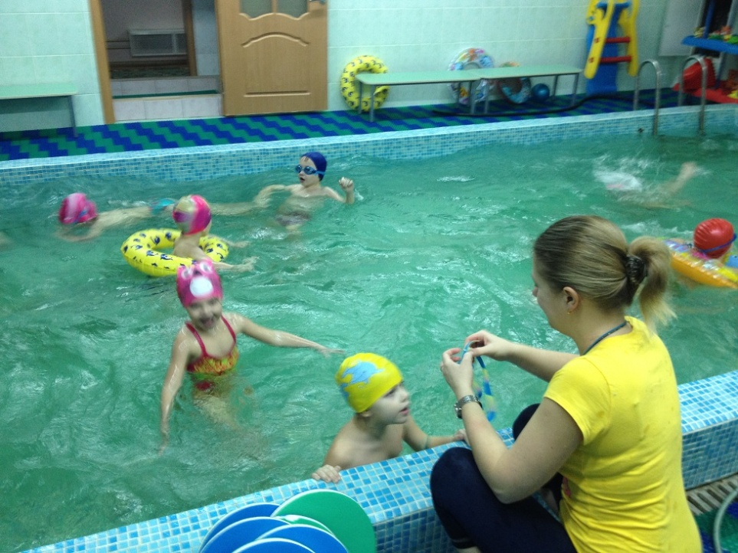
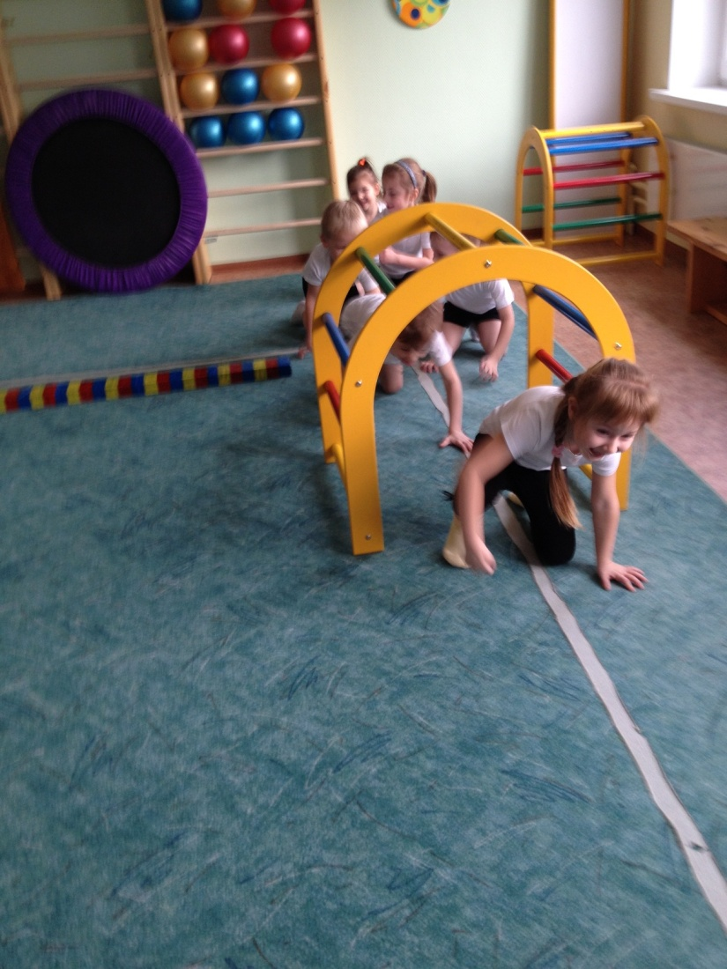
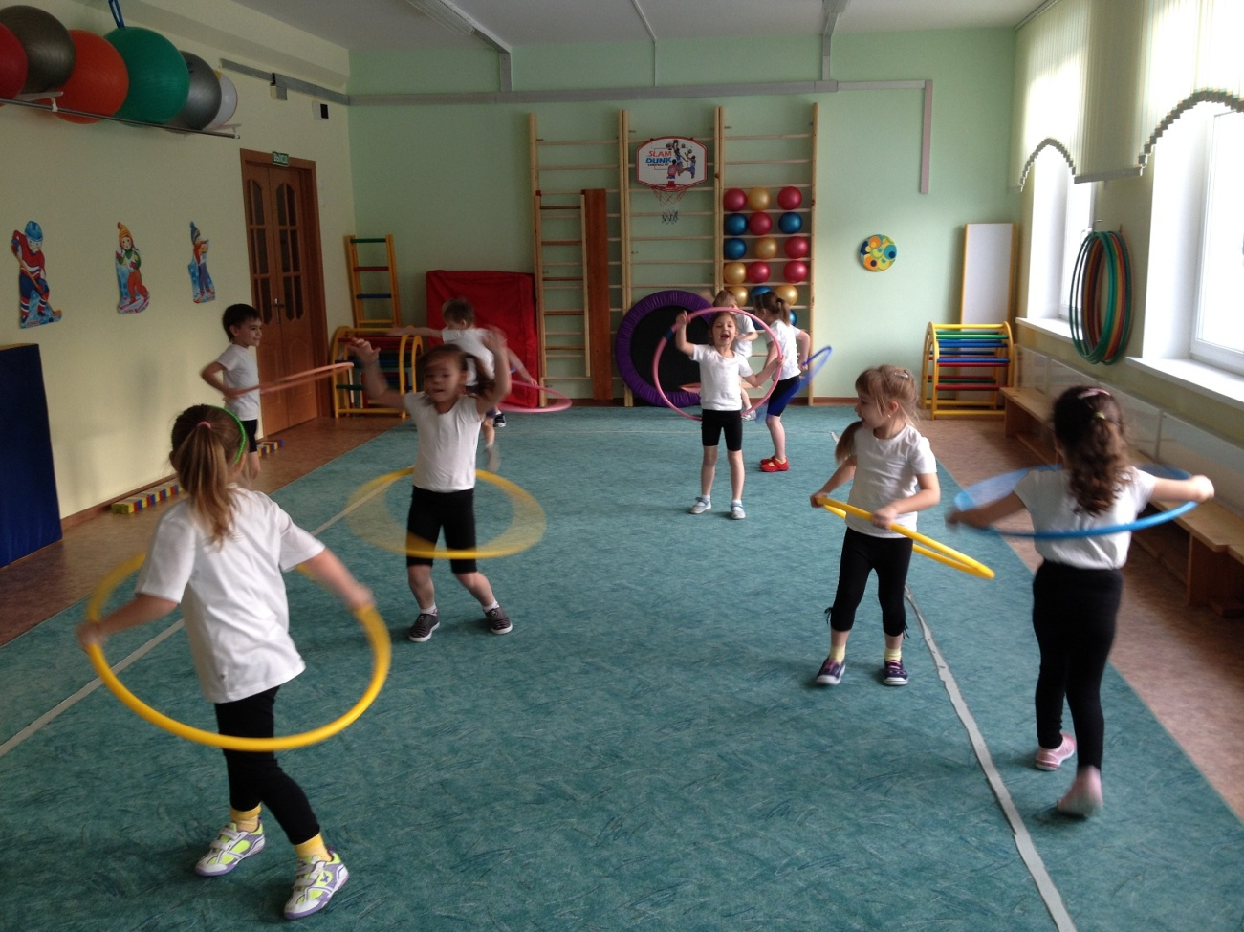
Спорт и тренировки в жизни всем важны!
Бассейн и физическая культура

Slide 6
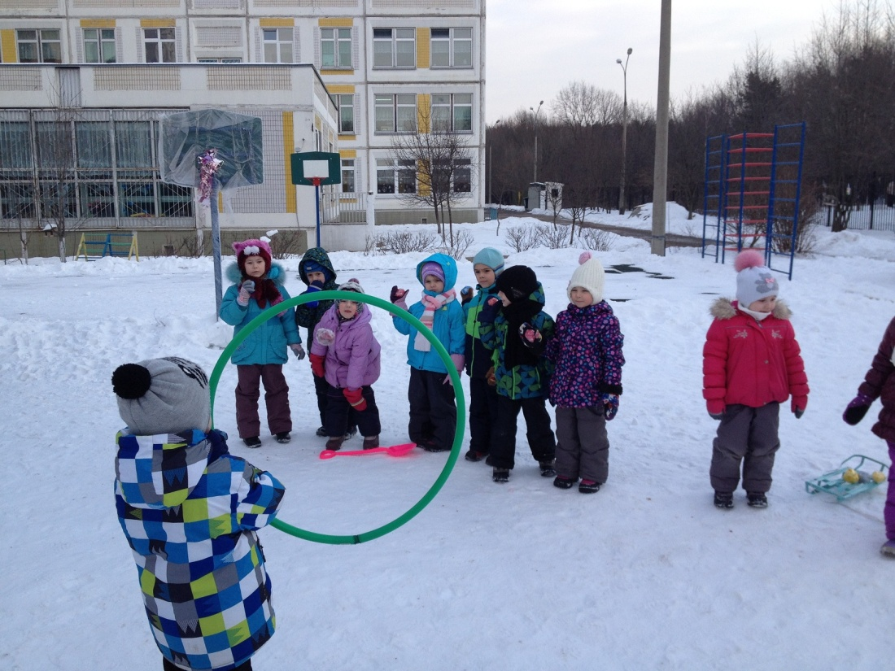
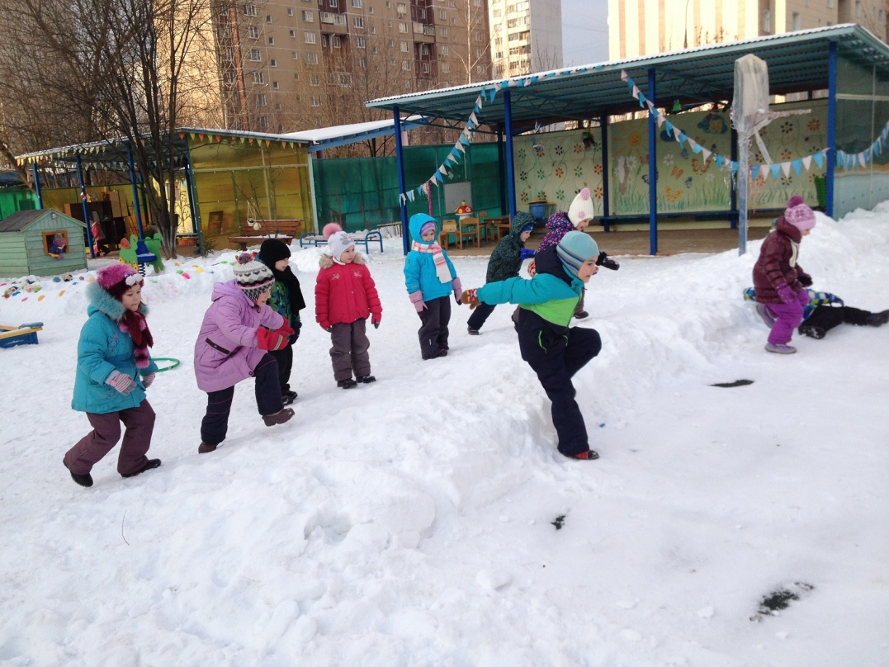
Прогулка
Метание снежного кома- «Попади в цель»;
Прыжки через сугроб-«Перепрыгни препятствие»

Slide 7
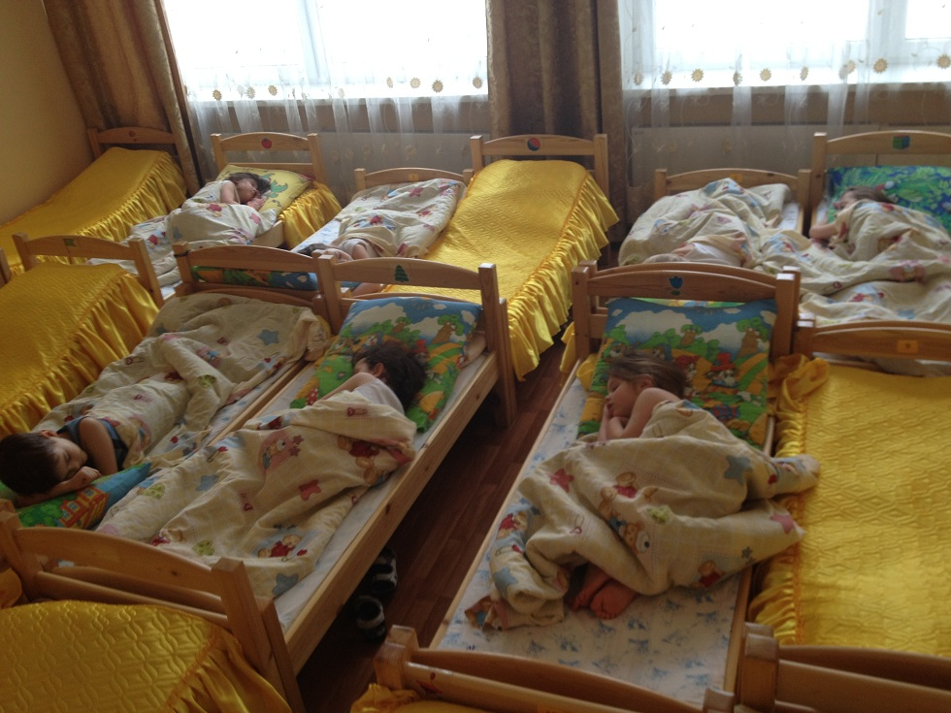
Дневной, крепкий, сон -для здоровья важен он!

Slide 8
Вывод:
Здоровье-сила, ум и настроение!
Здоровье-это красота!
Здоровье-это самое большое богатство!
Здоровье-это счастье!
Когда то давно слово «здравствуйте» было связано со словом дерево. Произнося слово «здравствуйте», тем самым, желая другим быть здоровыми, крепкими, могучими, как дерево.
Ребёнок бывает счастлив тогда, когда живёт в здоровой семье!

